Slide 1

API文档分析
张静宣
大连理工大学
2017年11月3日

Slide 2


自我介绍
张静宣(Jingxuan Zhang)
大连理工大学软件学院
软件工程理论与技术研究所
Email: jingxuanzhang@mail.dlut.edu.cn
主页: http://oscar-lab.org/people/~jxzhang/
2008-2012：大连理工大学本科
2012-2014：大连理工大学硕士，导师：江贺
2014.5-8 ：新加坡管理大学研究助理，导师：David Lo
2014-现在 ：大连理工大学博士，导师：江贺
研究方向：软件数据分析，软件仓库挖掘
研究内容：bug报告自动摘要，App功能推荐，API文档分析

Slide 3
汇报内容
1
背景介绍
2
API文档内容分析
3
API文档信息增强
4
API文档参考推荐
5
总结

Slide 4
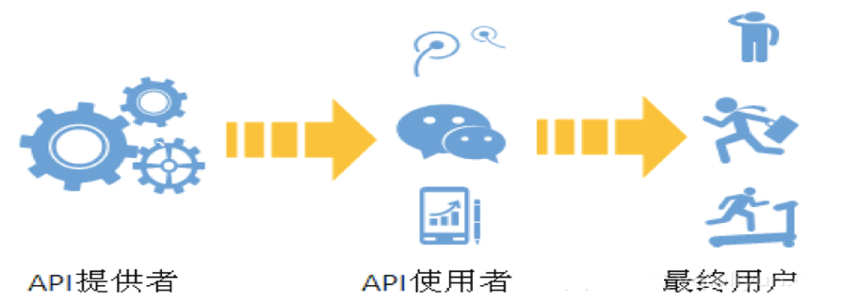
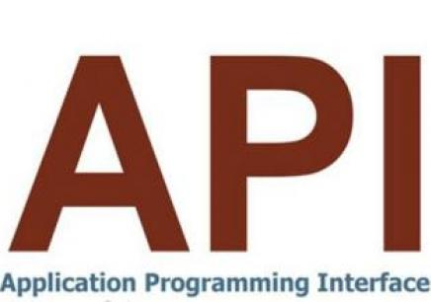
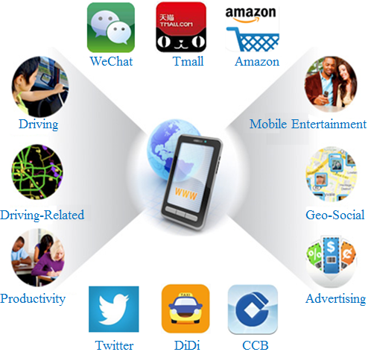
API和API文档
挑战
API文档-帮助开发者学习API的正确使用

Slide 5
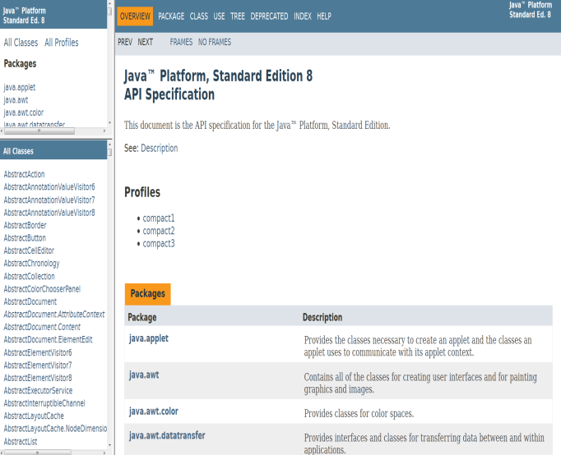
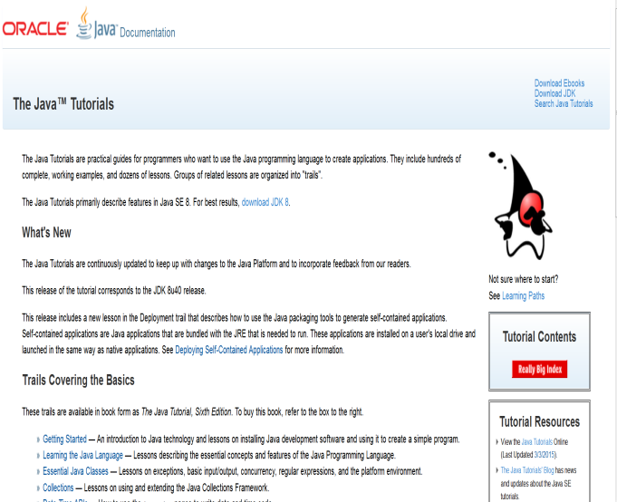
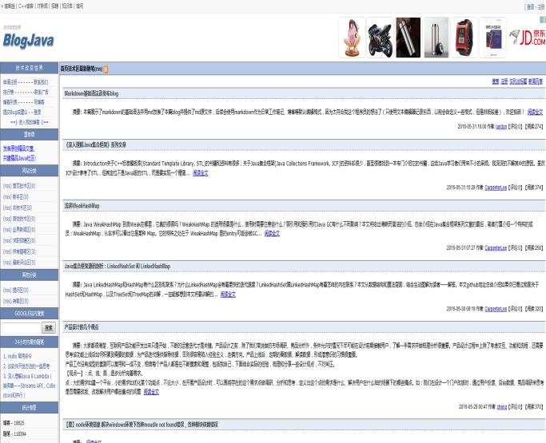
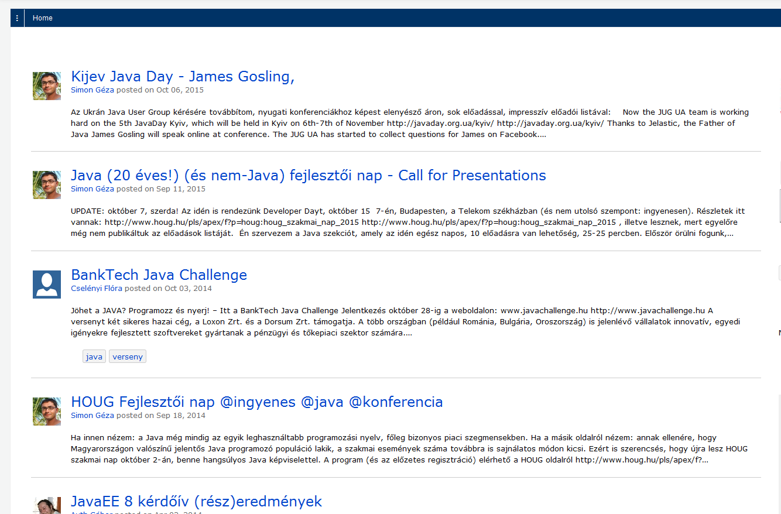
API文档的分类
API
规范
API
教程
博客
论坛
Maalej W, Robillard M P. Patterns of knowledge in API reference documentation, IEEE Transactions on Software Engineering, 2013, 39(9): 1264-1282.

Slide 6
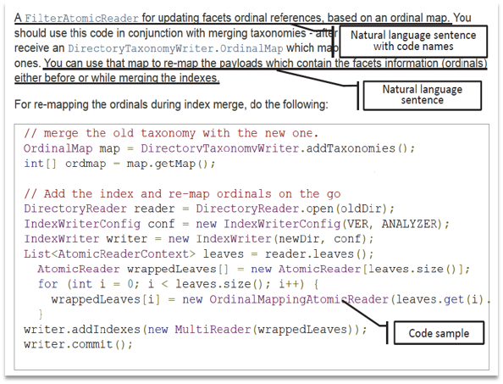
API文档的内容
既包含有自然语言的描述，又包含少量代码样例。同时自然语言的描述有可能也包含代码元素。
Zhong H, Su Z. Detecting API documentation errors, International Conference on Object Oriented Programming Systems Languages & Applications (OOPSLA). ACM, 2013:803-816.

Slide 7
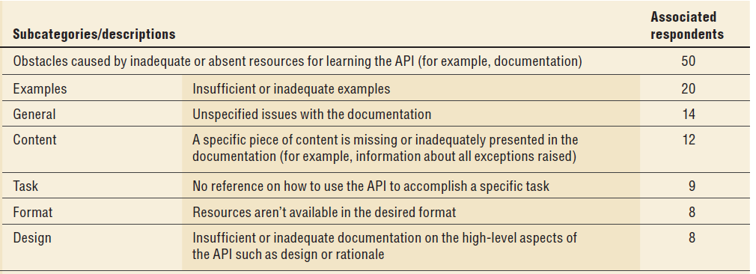
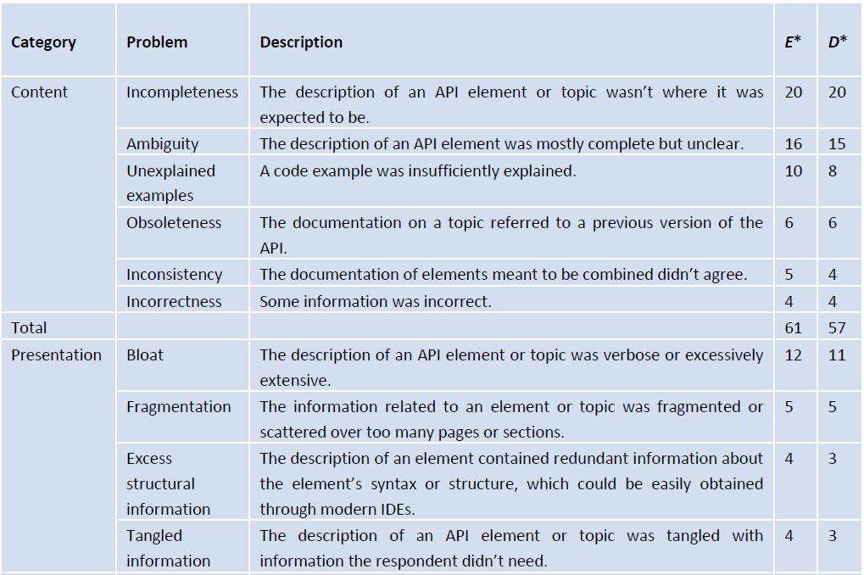
API文档的质量
研究者对API文档的质量做了问卷调查。他们邀请在IBM和微软的开发者参与调研API学习的障碍和API文档失效的原因。
知识不明确
信息（代码）缺失
冗长且碎片化
内容错误
尝试自动发现并理解文档的关键知识
尝试自动填充缺失的关键信息（代码）
尝试自动切分文档并推荐相关片段
尝试自动发现文档的错误并推荐修改
Uddin G, Robillard M P. How API Documentation Fails[J]. IEEE Software, 2015, 32(4):68-75.
Robillard M P. What Makes APIs Hard to Learn? Answers from Developers[J]. IEEE Software, 2009, 26(6):27-34.

Slide 8
目标
1
2
3
API文档
内容分析
API文档
信息增强
API文档
参考推荐
知识不明确
信息（代码）缺失
冗长且碎片化

Slide 9
汇报内容
1
背景介绍
2
API文档内容分析
3
API文档信息增强
4
API文档参考推荐
5
总结

Slide 10
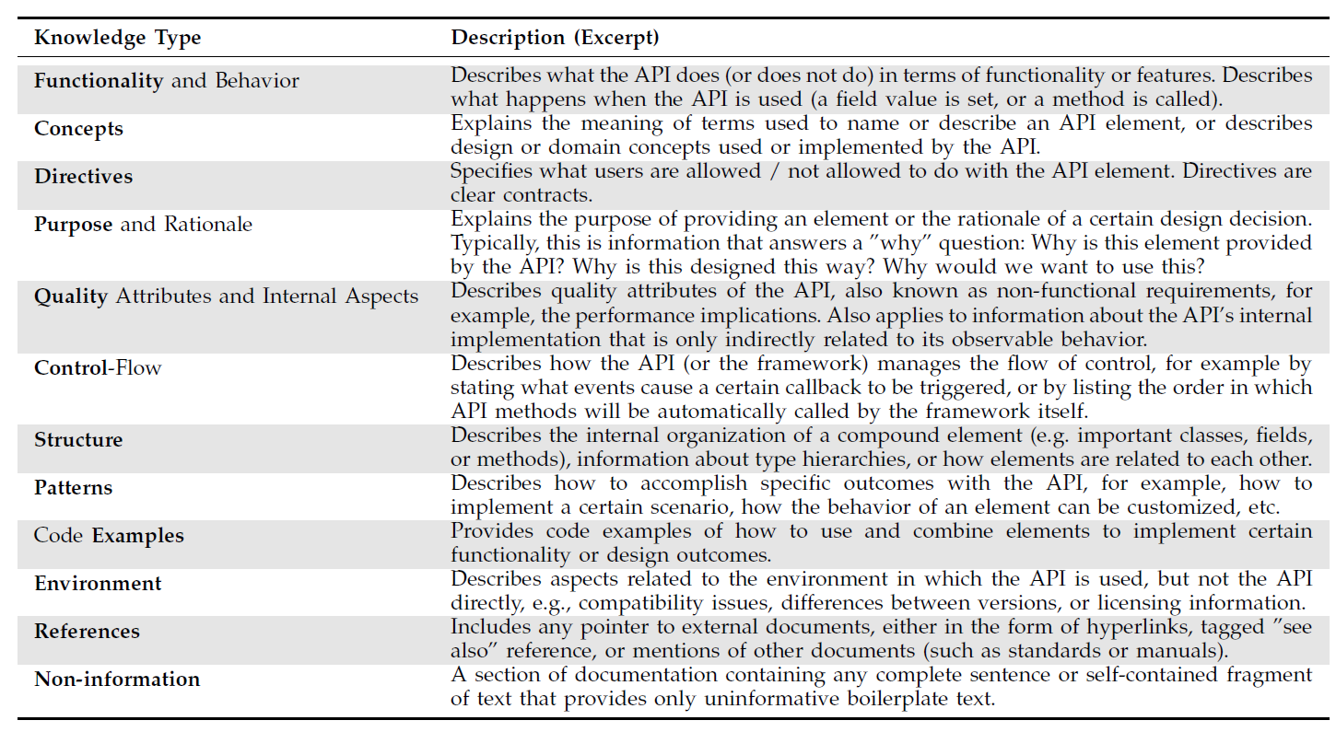
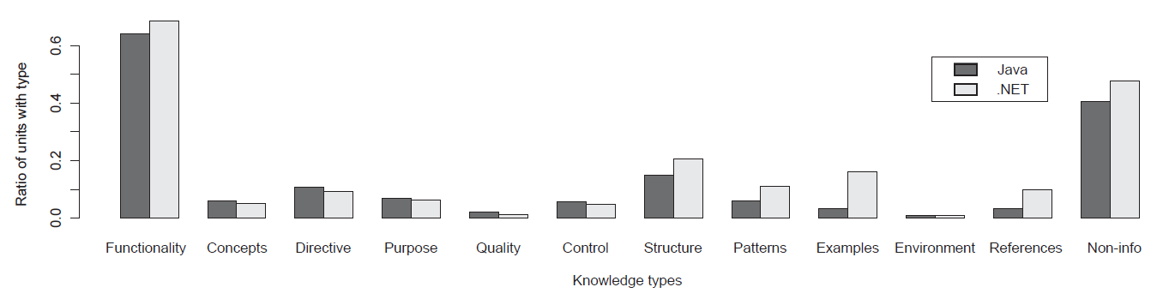
API文档的知识
已有研究者对API文档包含的知识进行了人工分析，发现了12中知识类型以及他们的出现模式。
Maalej W, Robillard M P. Patterns of knowledge in API reference documentation, IEEE Transactions on Software Engineering, 2013, 39(9): 1264-1282.

Slide 11
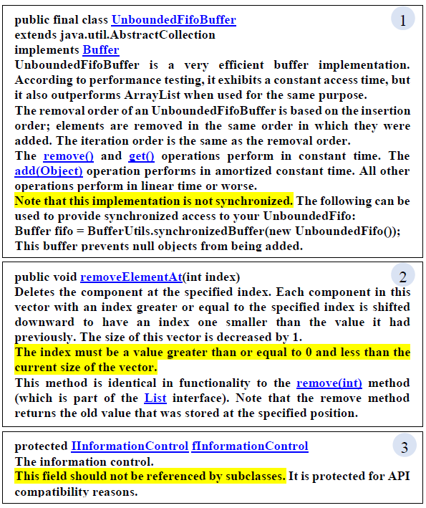
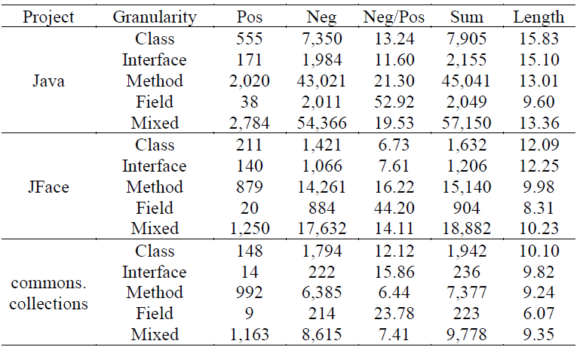
API directive自动发现
定义：API directive是正确调用API所必须遵守的约束和限制
目标：自动的识别和高亮API文档中的directive，提醒开发者
挑战：
API directive对不同粒度API（比如类，接口，函数，字段等）的约束的描述很不一样。很难构建统一的模型来很好的度量他们的属性和特征。
API directive在API文档中所占的比例极少（小于5%），导致API directive不容易被自动的发现。

Slide 12
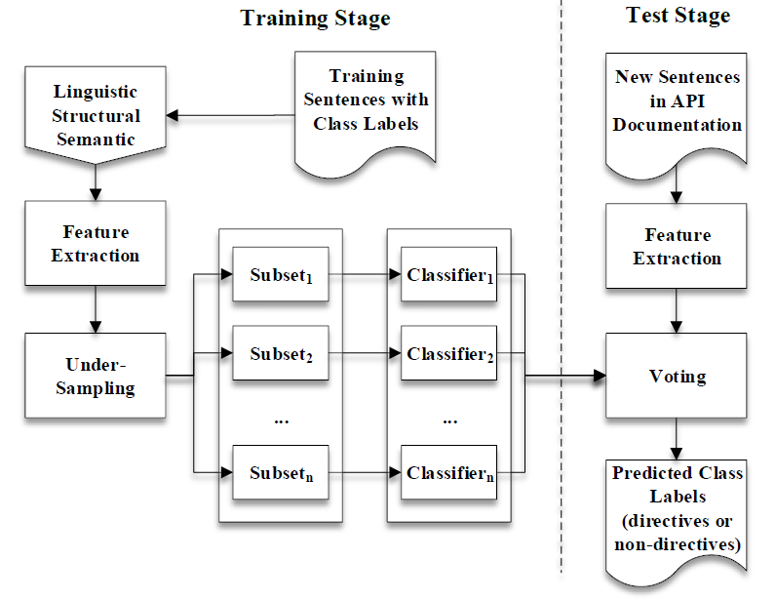
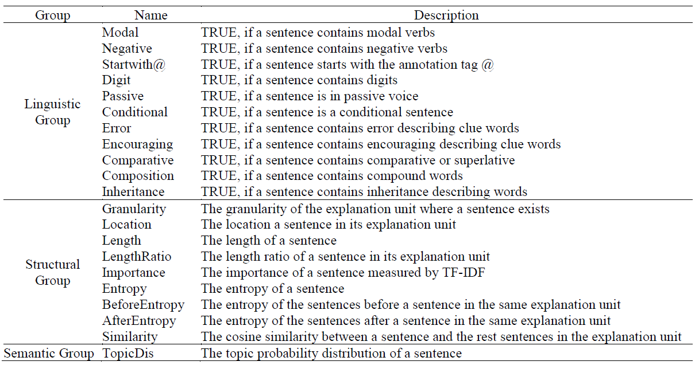
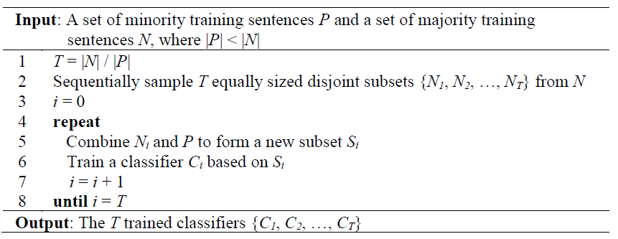
API directive自动发现
解决方案: 带不平衡类别处理的文本分类方法

Slide 13
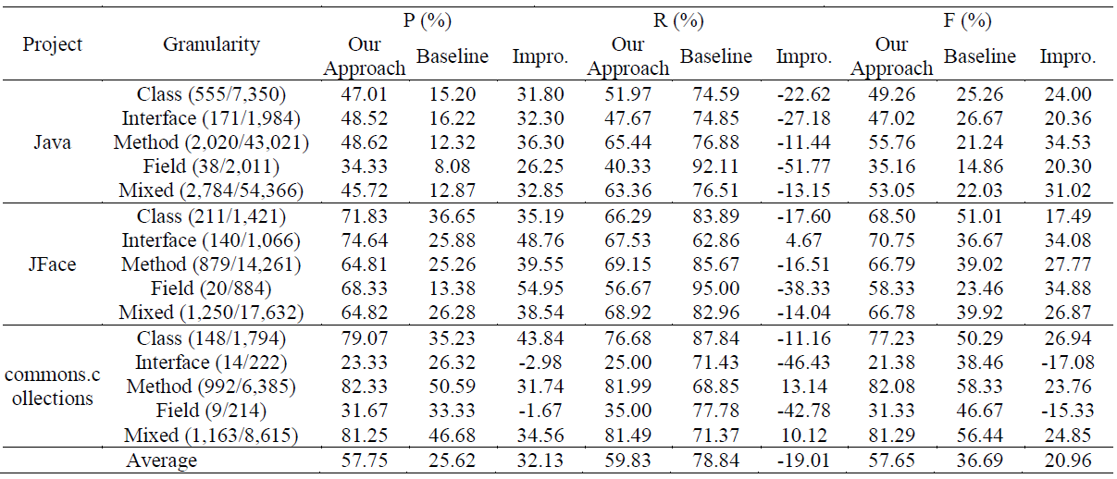
API directive自动发现
我们提出的方法是否超过对比方法？
我们的方法平均超过对比方法20%。
我们的方法是一个更好的方法。

Slide 14
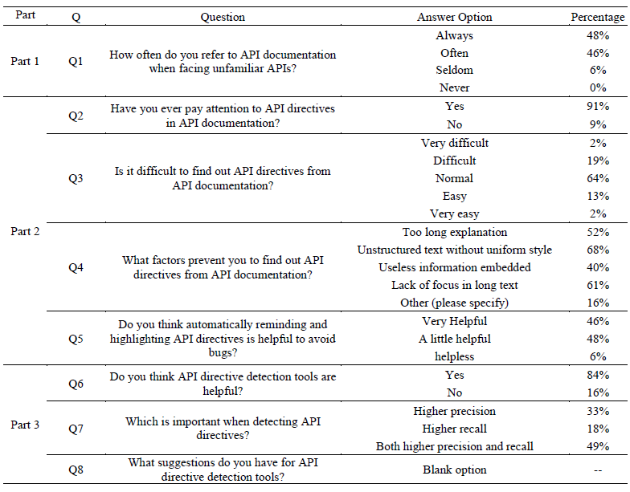
API directive自动发现
自动的识别高亮directive是否对开发者有利？
自动识别和高亮directive对开发者有利。

Slide 15
汇报内容
1
背景介绍
2
API文档内容分析
3
API文档信息增强
4
API文档参考推荐
5
总结

Slide 16
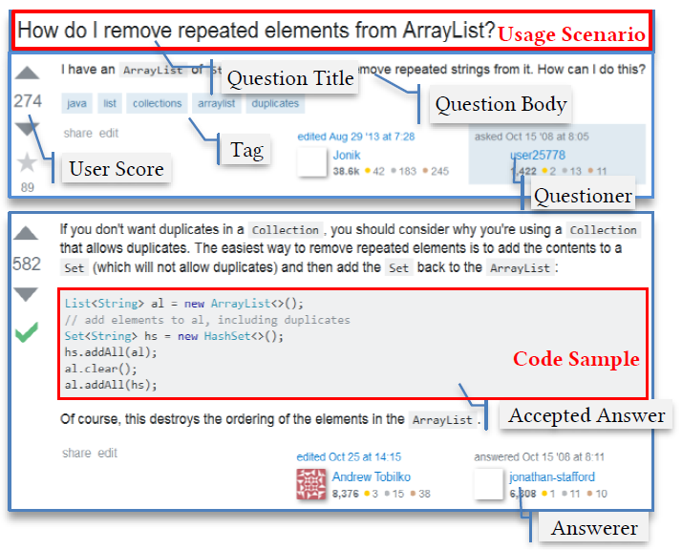
API文档信息增强
问题：
开发者很大程度上依赖于代码样例学习API，而非自然语言的解释。
构建大量的API代码样例是一件困难的工作。
只有11%的Java API规范和6%的Android API规范包含代码样例，远远不能满足开发者的需要。
API规范的代码样例没有与之对应的使用场景，无法快速理解该代码样例的功能。
研究目标：自动的为API文档（API规范）添加高质量的代码样例及其使用场景。
代码来源：Stack Overflow问答对
Kim J, Lee S, Hwang S W, et al. Enriching Documents with Examples: A Corpus Mining Approach, ACM Transactions on Information Systems, 2013, 31(1):157-160.

Slide 17
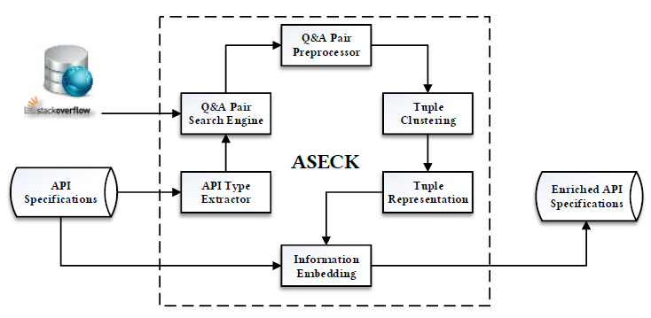
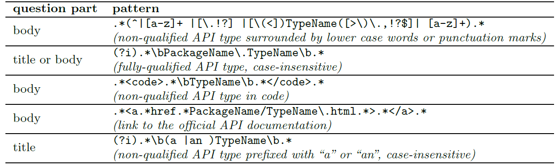
API文档信息增强
解决方案: 基于群智的代码样例填充方法。

Slide 18
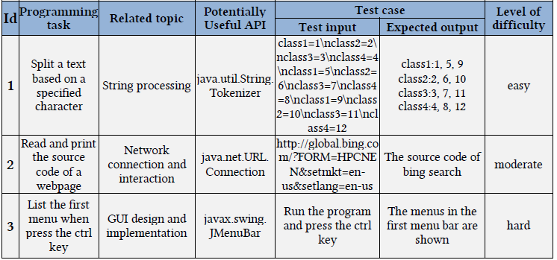
API文档信息增强
我们方法增强的API文档能否提高开发者效率？
方法步骤：
邀请21个参与者，设计问卷调查调研他们的编程背景。根据他们的学习编程的时间和经验，将他们分成技能相等的3组。
给每个参与者提供一个实验教程，介绍整个实验的相关概念，实验流程和注意事项等。确保实验前每个参与者都了解了整个流程。
使用屏幕录像工具来全程记录参与者的编程行为。对于三组参与者，第三组是实验组，前两组是控制组。实验组提供使用我们的方法得到的增强后的API文档。控制组分别提供原始API文档和对比方法得到的增强后的文档。
我们设计了一系列实际的Java编程任务，根据Java教程设计了一系列编程任务，让每组参与者根据手头分配的文档完成编程任务。
每个参与者根据手头分配的文档顺序完成上述编程任务。
通过分析每个参与者的录像，得到结果进行对比。
度量指标：
完成编程任务的数量
完成编程任务的时间

Slide 19
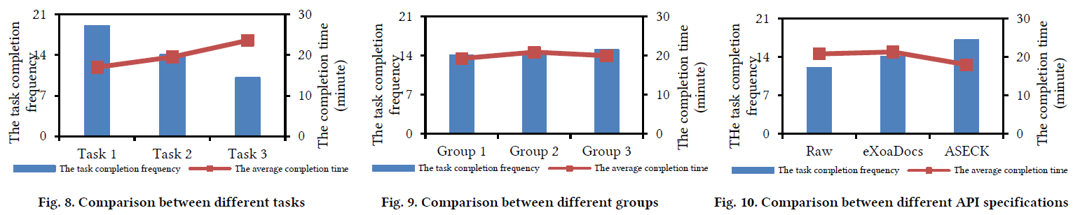
API文档信息增强
我们方法增强的API文档能否提高开发者效率？
我们的人员分组策略有效。
利用我们方法增强的API文档，可以提高开发者的编程效率。

Slide 20
汇报内容
1
背景介绍
2
API文档内容分析
3
API文档信息增强
4
API文档参考推荐
5
总结

Slide 21
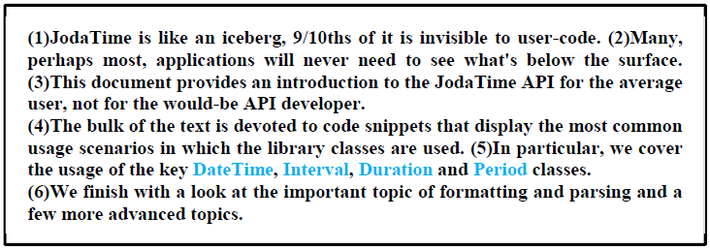
API文档参考推荐
问题：
单个API文档冗长，不能快速定位想要的内容。
解释某个API的文档片段分布在文档的各个部分。
并不是某个API出现，该文档就一定是解释这个API的。
 | IR | GMR | FITSEA
Input | Unfamiliar APIs
Output | Relevant API tutorial fragments explaining unfamiliar APIs
Method | Information Retrieval | Text Classification | Text Classification
Details | Cosine similarities are calculated between fragments and API specifications. | Twenty features are defined to measure linguistic and structural characteristics between fragments and APIs. | It introduces some new sources to extend APIs. Besides, co-occurrence APIs are proposed.
Drawbacks | Precision is low | Different corpora require their corpus-specific annotated data. The effectiveness of supervised approaches depends on the features.
研究目标：自动的发现并推荐解释某个API的文档片段。

Slide 22
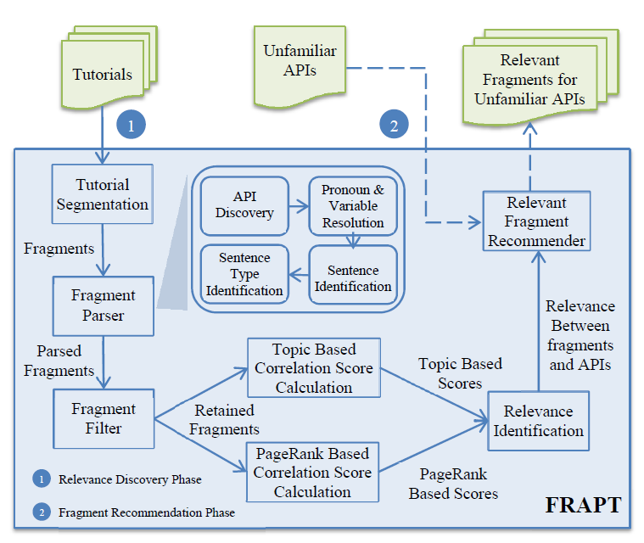
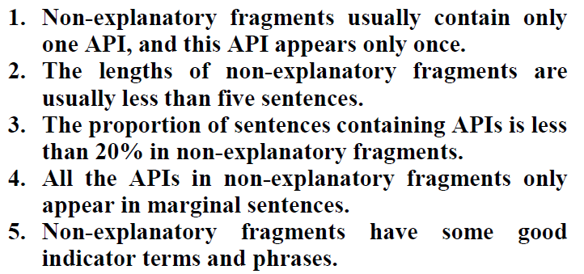
API文档参考推荐
现有工作的不足：监督模型需要大量人工标注构建训练集，同时预测效果依赖于提取的特征，在应用中并不准确。
目标：提出一种无监督模型。
相关性识别阶段: 发现API与文档片段的相关性。
片段推荐阶段: 为用户输入的不熟悉的API推荐文档解释片段。

Slide 23
API文档参考推荐
我们提出的无监督方法效果如何？
Corpus | Tutorial | Precision (%) |  |  |  | Recall (%) |  |  |  | F-Measure (%)
 |  | FRAPT | FITSEA | GMR | IR | FRAPT | FITSEA | GMR | IR | FRAPT | FITSEA | GMR | IR
McGill Corpus | JodaTime | 85.19 | 69.00 | 58.82 | 73.00 | 76.67 | 74.17 | 50.00 | 73.00 | 80.70 | 70.24 | 54.05 | 73.00
 | Math Library | 84.78 | 67.89 | 52.00 | 67.00 | 73.58 | 72.70 | 49.06 | 65.00 | 78.79 | 61.53 | 50.49 | 66.00
 | Col. Official | 62.03 | 55.74 | 62.69 | 30.00 | 87.50 | 48.62 | 31.79 | 94.00 | 72.59 | 48.10 | 42.18 | 45.00
 | Col. Jenkov | 61.19 | 90.44 | 82.14 | 33.00 | 97.62 | 85.17 | 58.97 | 88.00 | 75.23 | 85.17 | 68.66 | 48.00
 | Smack | 77.94 | 83.38 | 70.00 | 74.00 | 94.64 | 88.33 | 93.33 | 52.00 | 85.48 | 83.90 | 80.00 | 61.00
Android Corpus | Graphics | 49.21 | 50.42 | 45.60 | 35.80 | 75.61 | 42.52 | 44.50 | 67.44 | 59.62 | 43.73 | 45.04 | 46.77
 | Resources | 65.22 | 75.83 | 55.00 | 40.32 | 66.67 | 66.17 | 21.11 | 55.56 | 65.93 | 66.80 | 30.51 | 46.73
 | Data | 71.43 | 56.52 | 19.29 | 33.33 | 55.56 | 52.00 | 14.76 | 44.00 | 62.50 | 54.17 | 16.72 | 37.93
 | Text | 57.58 | 36.19 | 66.67 | 37.21 | 76.00 | 48.33 | 22.22 | 57.14 | 65.52 | 39.56 | 33.33 | 45.07
作为一种无监督方法，我们提出的方法超过现有监督方法。
考虑到无监督方法的优点，用我们提出的方法来发现解释API的文档片段是个很好的选择。

Slide 24
汇报内容
1
背景介绍
2
API文档内容分析
3
API文档信息增强
4
API文档参考推荐
5
总结

Slide 25
总结
作为学习API的最重要的资源，API文档的质量并不理想。
对API文档进行分析，进而提高API文档的质量是当前研究热点问题。
我们分别介绍了API文档内容分析，信息增强和参考推荐方面的工作。
但这些研究还无法完全消除API文档的全部问题，还有很多研究问题。

Slide 26
谢谢！
张静宣
大连理工大学
2017年11月3日

